Slide 1

Název školy: Základní škola a mateřská škola,
Svoboda nad Úpou, okres Trutnov
Autor: Mgr. Milada Pleskačová Datum: 6. 10. 2012
Název: VY_12_INOVACE_1.2.2PRV2,3_23
Téma: Česká republika
Ročník: 3.
Číslo projektu: CZ.1.07/1.4.00/21.3068

Slide 2
Anotace
Materiál je určen žákům 3.třídy k seznámení s učivem o naší vlasti.
Materiál je inovativní tím, že je určen pro použití na interaktivní tabuli. Žáci se mohou do práce aktivně zapojit, informace se odkrývají postupně a žáci mohou dopředu odhadnout, co je na fotografii. Titulky k fotografii se odkryjí dodatečně ke kontrole. V materiálu jsou animované prvky pro zpestření výuky. Nechybí tam ani odkaz na internetové stránky s různými podobami české hymny.
Materiál podporuje čtenářskou a informační gramotnost, poskytuje rozšiřující informace a souvislosti, není výčtem učiva, je pouze podkladem pro práci učitele.

Slide 3
Česká republika
Naše vlast
ČR
CZ

Slide 4
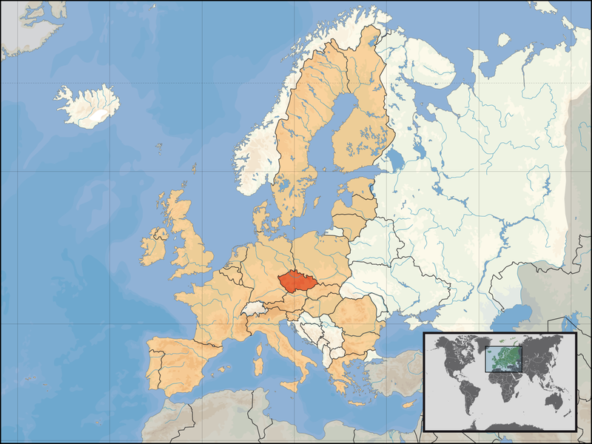
Česká republika leží v srdci Evropy.

Slide 5
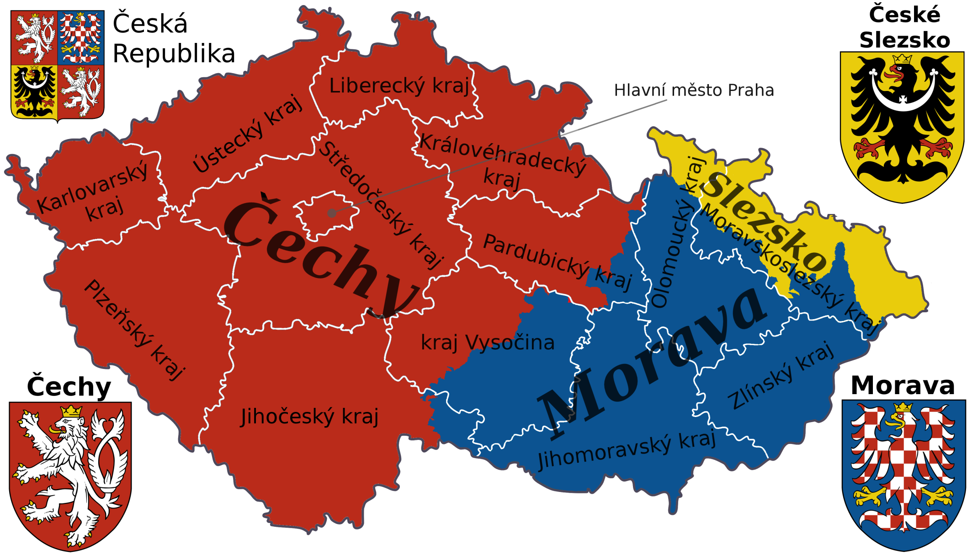

Slide 6
Státní symboly
Státní znak
Státní vlajka

Slide 7

Státní symboly
Slova písně Kde domov můj složil
Josef Kajetán Tyl.
Hymnou je 1.sloka písně.
Hudbu složil František Škroup.
Píseň pochází z divadelní hry Fidlovačka aneb žádný hněv a žádná rvačka.
Kde domov můj
Státní hymna
http://denceskestatnosti.vlada.cz/nova-nahravka-ceske-hymny.html

Slide 8
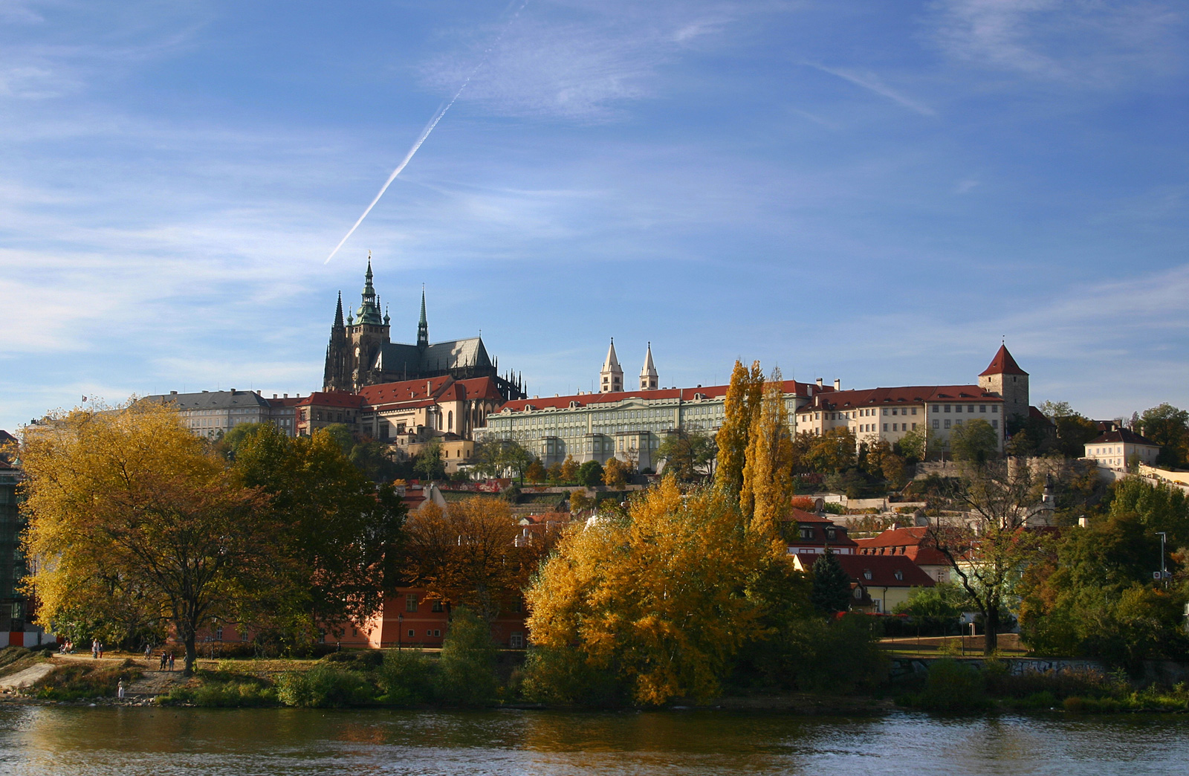
Hlavní město
Praha

Slide 9
Sněžka
Nejvyšší hora
1 602 metrů nad mořem
Měna
Koruna česká (Kč)
Svatý Václav
Patron České republiky
Socha na Václavském náměstí v Praze

Slide 10
Počet obyvatel
Jazyk
10 a půl miliónu
čeština
Jak se jmenuje prezident?

Slide 11
Seznam použitých materiálů:
LIUZZO, David. Wikimedia Commons [online]. [cit. 24.11.2012]. Dostupný na WWW: http://upload.wikimedia.org/wikipedia/commons/a/ab/EU_location_CZE.png
MIŽOCH, Lukáš. Wikimedia Commons [online]. [cit. 24.11.2012]. Dostupný na WWW: http://upload.wikimedia.org/wikipedia/commons/archive/e/e7/20110915224918%21Czech_Rep._-_Bohemia%2C_Moravia_and_Silesia_III.png
VOLNÉ DÍLO. Wikimedia Commons [online]. [cit. 24.11.2012]. Dostupný na WWW: http://cs.wikipedia.org/wiki/Soubor:Flag_of_the_Czech_Republic.svg
VOLNÉ DÍLO. Wikimedia Commons [online]. [cit. 24.11.2012]. Dostupný na WWW: http://upload.wikimedia.org/wikipedia/commons/e/ed/Coat_of_arms_of_the_Czech_Republic.svg
AJTA. Wikimedia Commons [online]. [cit. 24.11.2012]. Dostupný na WWW: http://cs.wikipedia.org/wiki/Soubor:Czech_anthem.ogg
VOLNÉ DÍLO. Wikimedia Commons [online]. [cit. 24.11.2012]. Dostupný na WWW: http://upload.wikimedia.org/wikipedia/commons/a/ad/Skroup-Anthem.jpg
BAUER, Stefan. Wikimedia Commons [online]. [cit. 24.11.2012]. Dostupný na WWW: http://upload.wikimedia.org/wikipedia/commons/d/d4/Hradschin_Prag.jpg
TOSOVSKY, Ales. Wikimedia Commons [online]. [cit. 24.11.2012]. Dostupný na WWW: http://upload.wikimedia.org/wikipedia/commons/d/d3/Wenceslaus_I_Duke_of_Bohemia_equestrian_statue_in_Prague_1.jpg
DERBETH. Wikimedia Commons [online]. [cit. 24.11.2012]. Dostupný na WWW: http://upload.wikimedia.org/wikipedia/commons/8/8a/%C5%9Anie%C5%BCka_z_zachodu.jpg
RUDOMILOV, Ilya. Wikimedia Commons [online]. [cit. 24.11.2012]. Dostupný na WWW: http://upload.wikimedia.org/wikipedia/commons/a/a5/Coin-1-Kc-reverse.jpg

Slide 12
ŠTIKOVÁ, Věra. Metodický průvodce učební prvouka. Ilustrace Alena Baisová. Brno: Nová škola, 2004, 43 s. ISBN 80-728-9065-4.
ŠTIKOVÁ, Věra. Metodický průvodce učebnicí prvouka 3. Brno, nám. SNP 9: Nová škola, 2007, ISBN 80-7289-065-4.
ŠTIKOVÁ, Věra. Já a můj svět: prvouka pro 2. ročník : učebnice. 1. vyd. Brno: Nová škola, 2008, 2 sv. Duhová řada. ISBN 80-728-9090-5.

